Slide 1
Traceability of sustainable metals – a blockchain-based solution
Frida Höjvall

Slide 2
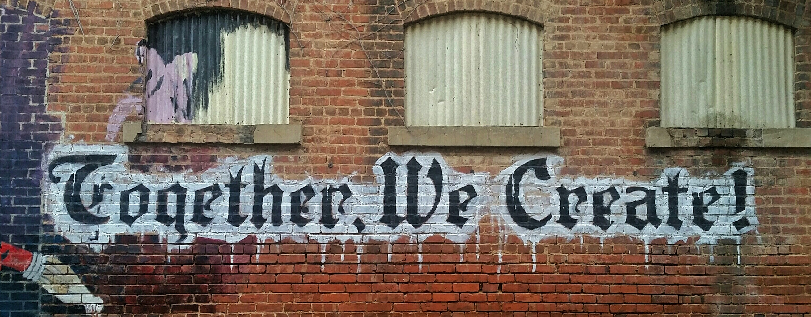







Slide 3


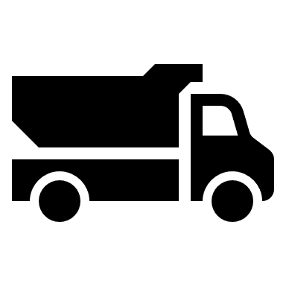


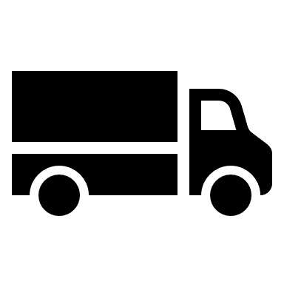


Sustainability as a competitive advantage!
Can choose and demand certified materials.
Can claim their products to be sustainable and charge for it.
Can show and market sustainable choices
Branding companies
Buyers
Mines and smelters
Manufacturer
Cannot choose or demand products containing certified materials.
Have a high demand on being sustainable but cannot compete by being sustainable.
Cannot choose or know what impact their input material has had.
3

Slide 4
Chain of Custody models
Identity preservation
Segregation
Sustainable source
Sustainable source
100 KG
On market
200 kg sustainable
200 kg non-sustainable
100 KG
On market
200 kg sustainable
200 kg non-sustainable
Sustainable source
Sustainable source
100 KG
100 KG
Non-Sustainable source
Non-Sustainable source
200 KG
200 KG
Point of contact / intermediary
Point of contact / intermediary
Mass-Balance
Certificate trading
Sustainable source
Sustainable source
100 KG
On market
200 kg sustainable
200 kg non-sustainable
100 KG
Certificate
On market
400 kg
+ Sustainability certificate for 200 kg
Sustainable source
Sustainable source
100 KG
100 KG
Non-Sustainable source
Non-Sustainable source
200 KG
Point of contact / intermediary
200 KG
Point of contact / intermediary
4

Slide 5
Traceability - Ability to trace the history, application or location or Source(s) of a product through the supply chain (ISO 9001)
Chain of custody – Sequence of responsibilities for, and control of input and output as they move through each step in the relevant supply chain (ISO 13065)

Slide 6
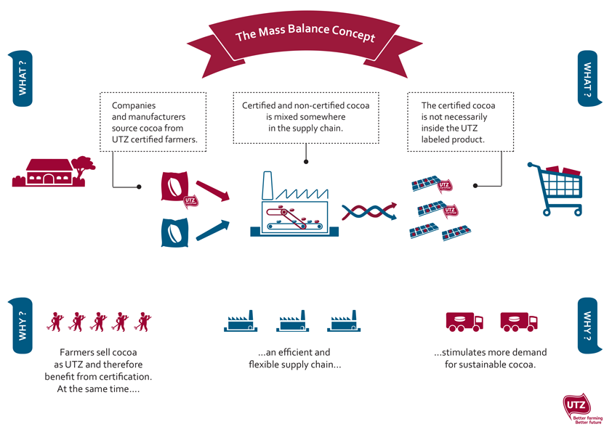
6
Källa: https://utz.org/?attachment_id=3559

Slide 7
Blockkedja - Egenskaper
En oföränderlig delad liggare (databas) där varje fakta eller transaktion är tidsstämplad och distribuerad hos flera aktörer som gemensamt och i samarbete håller den uppdaterad.
Ger fördelar när:
Det inte finns någon enhet som alla andra kan lita på för att hålla i liggaren.
Det är kritiskt att ha ett manipuleringssäkert register för fakta och transaktioner.
Det är viktigt att man inte kan fuska med reglerna för transaktioner, som att sälja samma sak två gånger (det som konsumeras ska inte kunna konsumeras igen).
Det är viktigt att ha full insyn in en process av transaktioner.

Slide 8
Blockkedja - Slutsats
Kan
Skapa ökad transparens
Ge skydd mot manipulation av IT-systemet (databasen)
Kan inte
Verifiera att de data som läggs till i blockkedjan är korrekta
Slutsats
Blockchain är potentiellt intressant.
  Skapa förtroende i IT-systemet mellan organisationer som kanske inte helt litar på varandra
  Värdekedjorna är geografiskt och organisatoriskt distribuerade.
Men: Ändå behov av ledningssystem, revision och certifiering

Slide 9
Vad är det övergripande syftet?
Vi ska utveckla…
Ett system där hållbara aktörer främjas, vilket i sin tur främjar utvecklingen av en hållbar industri.
Vi ska inte begränsa oss till…
Ett spårbarhetssystem för hållbart producerad metaller (vilket i sin tur främjar hållbara aktörer och främjar utvecklingen av en hållbar industri).
Ett hållbarhetsmärke

Slide 10
Förutsättningar
Dagens produktionslogik – olika källor mixas.
Stora volymer – små marginaler
”Hemliga” kanaler/köp
Olika politiska drivkrafter
Trovärdigt
Betalningsvilja
Effektivt

Slide 11
Overview of the Certification Concept
- Industry perspective
11

Slide 12

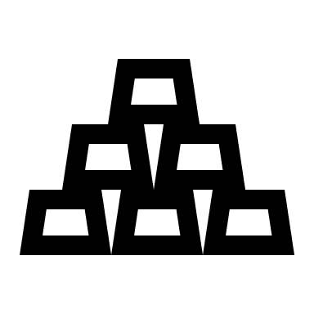
10 t
Cu RE
MIX
45 t
Cu 8.0 MIX
Input
200 t of copper concentrate from own mine
200 t Imported copper concentrate
50 t of copper scrap
100 t copper cathodes
We have three different products
45 tons of ordinary copper
45 tons of Cu 8.0 MIX
10 ton Cu RE MIX
12

Slide 13

10 t
Cu RE
MIX
45 t
Cu 8.0 MIX
45 t copper cathodes
55 t copper cathodes
45 t
Cu 8.0 MIX, thanks!
13

Slide 14

10 t
Cu RE
MIX
45 t
Cu 8.0 MIX
55 t copper cathodes
45 t copper wire
A low carbon footprint, great!
14

Slide 15

10 t
Cu RE
MIX
45 ton
C 8.0 MIX
Cu 8.0
MIX
Contains 45 t copper wire
55 t copper cathodes
Our car has 50% lower CO2 emissions value than our best competitor
15

Slide 16
10 t
Cu RE
MIX
Cu RE
MIX
Contains 10 t of copper wire
45 t copper cathodes
Recycled, great!
16

Slide 17


Mass balance approach
In the smelter
Certified:
Mass balance approach
Conversion factor calculation

Slide 18
Mass balance approach
In the factory
Certified mass balance approach

Slide 19

Draft Pilot
Work packages
Project management
Development of requirements and criteria
Blockchain
Pilot
Communication

Slide 20
Blockchain
Certificate Request
Type of goods
Production amount
Certification Criteria
Producer A
Producer A produces some goods and requests a certificate from the system.

Slide 21
Blockchain
Certificate Request
Type of goods
Production amount
Certification Criteria
Certification
Certification approved
Producer A
Certification Body 1
The certification body verifies the request and issues a certificate.

Slide 22
Blockchain
Certificate Request
Type of goods
Production amount
Certification Criteria
Certification
Certification approved
Transfer Record
Transfer to Producer B
Producer A
Certification Body 1
Producer A sells the goods to another producer in the value chain.

Slide 23
Blockchain
Certificate Request
Type of goods
Production amount
Certification Criteria
Certification
Certification approved
Transfer Record
Transfer to Producer B
Consumption Record
Certificate Request
Producer A
Certification Body 1
Producer B
Producer B can now claim the certificate for its production of certified goods.

Slide 24
Frida Höjvall
  frida.hojvall@ri.se
  076-140 60 73

